Slide 1

让个人拥有自己的数字身份:
AO.space DID 的设计与实践
仇文超 中科院软件研究所

Slide 2

目录
CONTENTS
01
DID (Decentralized Identifier) 是什么?
02
傲空间 DID 简介
03
傲空间 DID 设计
04
傲空间 DID 应用

Slide 3
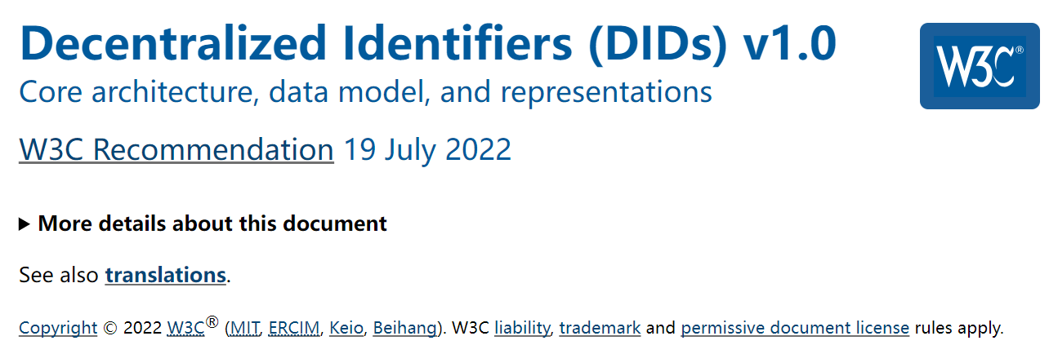

DID (Decentralized Identifier) 的概念
去中心化标识符 （DID） 是一种新型可验证的去中心化数字身份[1].
全局唯一
可加密验证
去中心化
高可用
持久化
did:example:123456789abcdefghijk
[1] : https://www.w3.org/TR/did-core/

Slide 4
DID 的设计动机
用户更换了供应商，那么地址也就必须随之更改
手机号码
电子邮件和社交网络地址
DIDs (去中心化标识符)
移动运营商拥有这些号码，并将其“出租”给个人
让控制者能够使用加密验证 DID 所有权

Slide 5
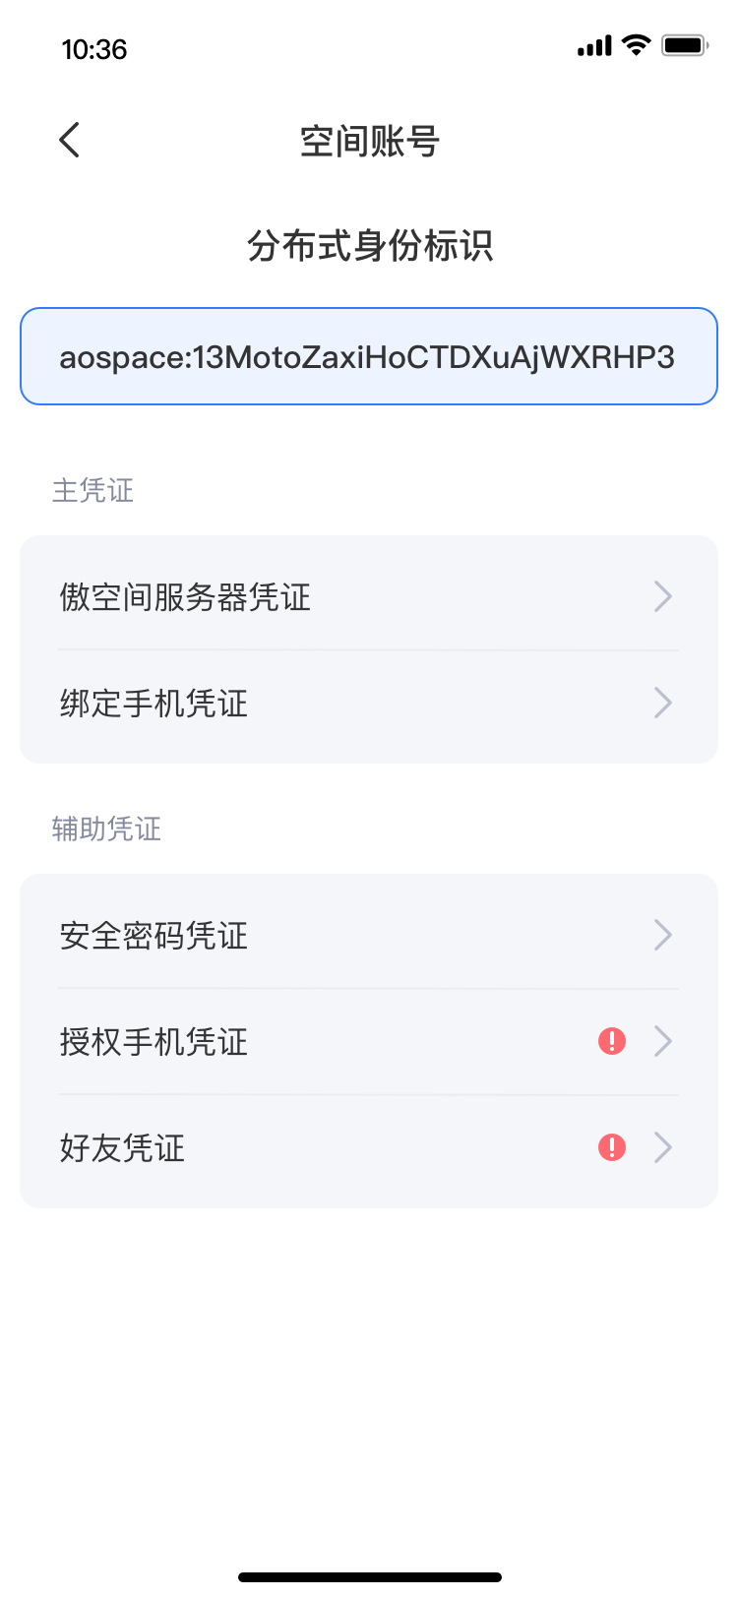
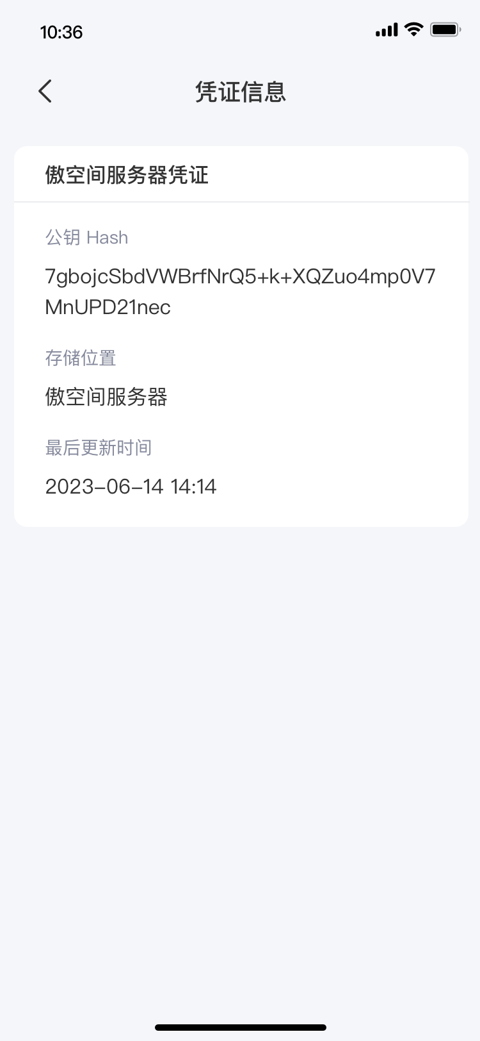
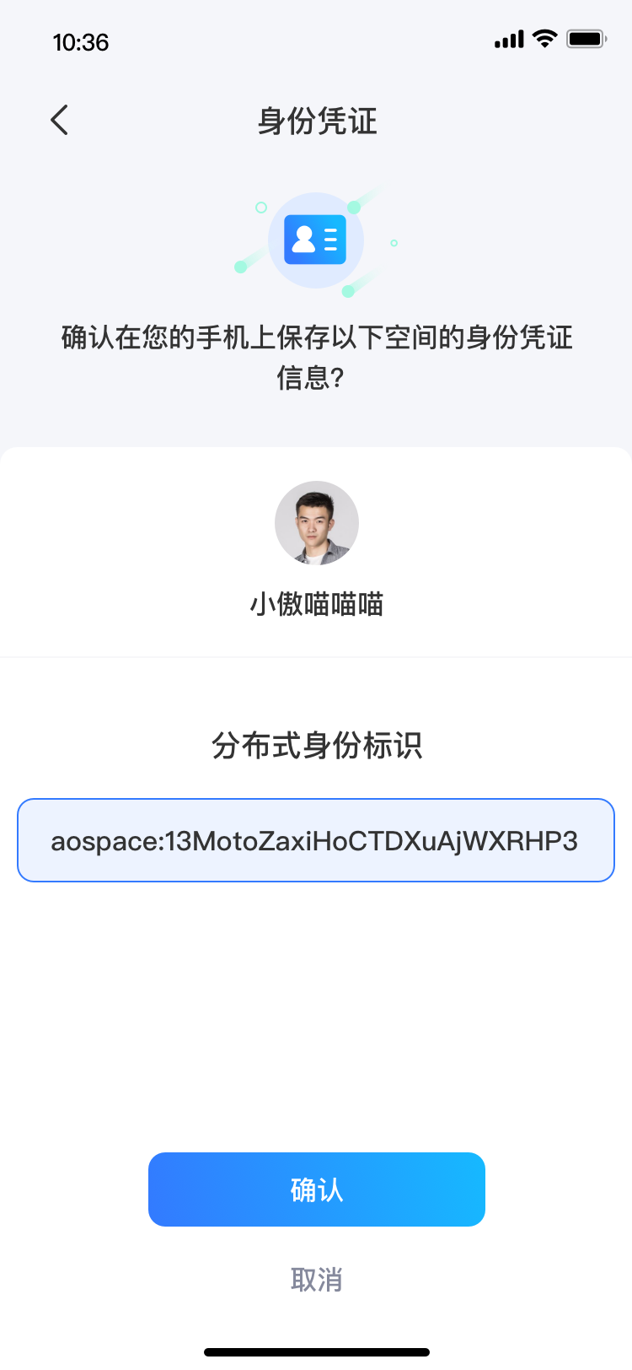
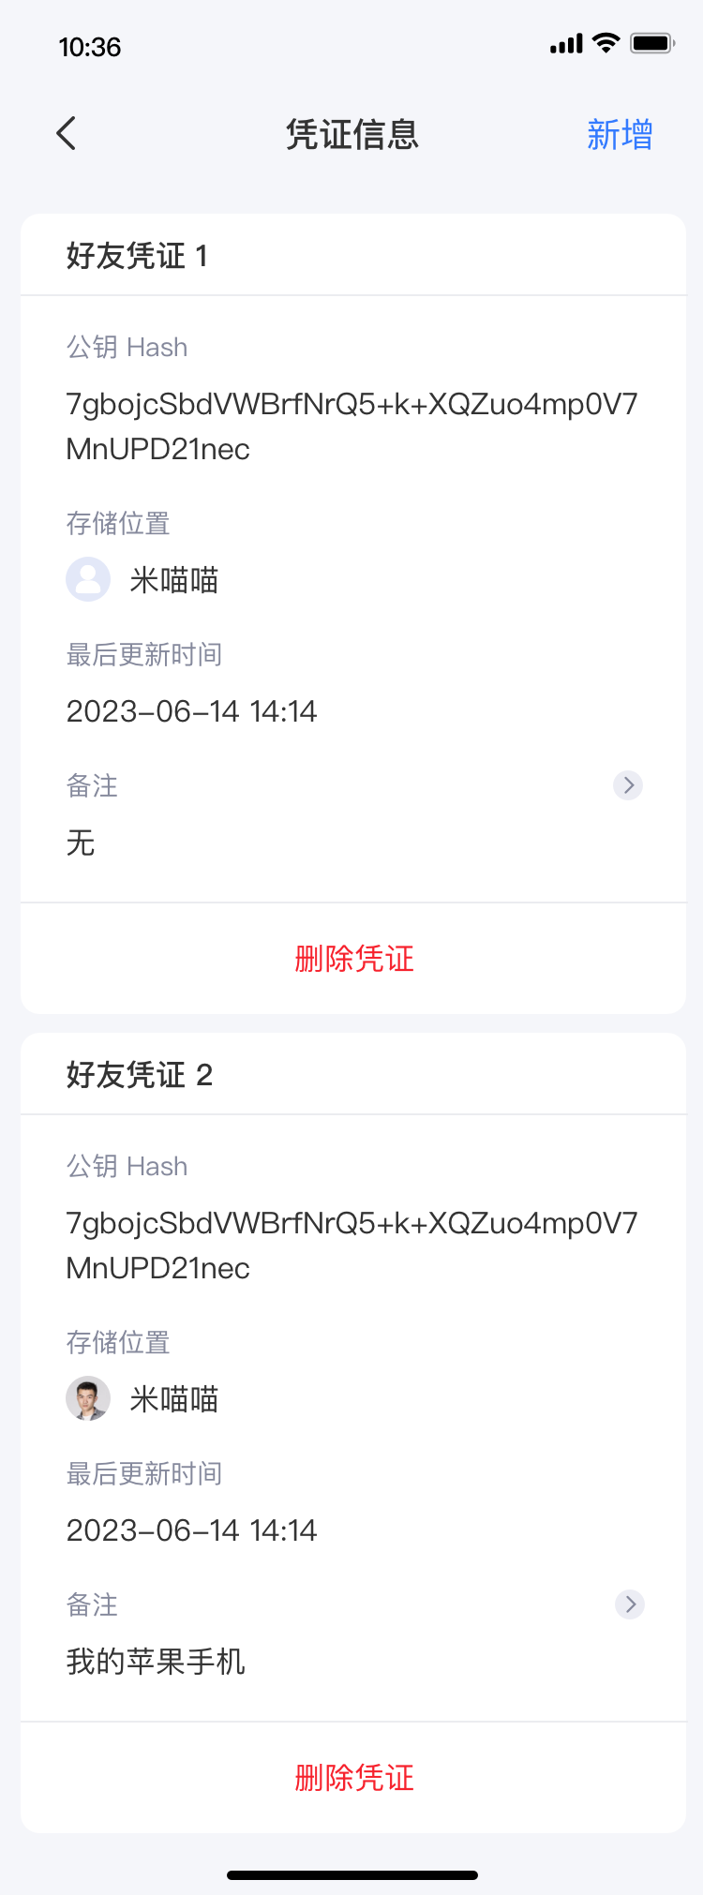
傲空间 DID(傲空间分布式身份标识)

Slide 6
傲空间 DID 解决的痛点
Data
(把数据还给用户)
Identity
(把身份还给用户)
01
02
03
04
去中心化
持久性
可验证
可解析
DIDs 不需要中央发行机构
DIDs 不需要底层组织的持续运营
可加密证明对 DIDs 及关联信息的控制
DID 元数据可以被发现

Slide 7
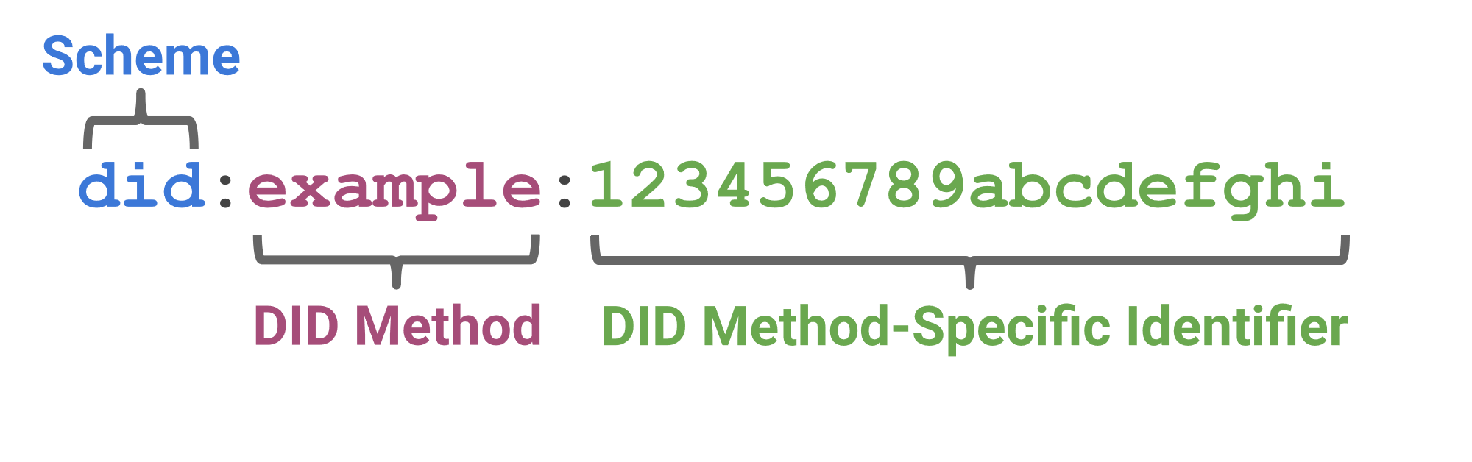
揭开 DID 的面纱
did:aospace:11MSzi1eoQtDfpw6ez6AbkaPWvQBaR2tuki
DID Specification of AO.space
DID Specification of AO.space verification method

Slide 8
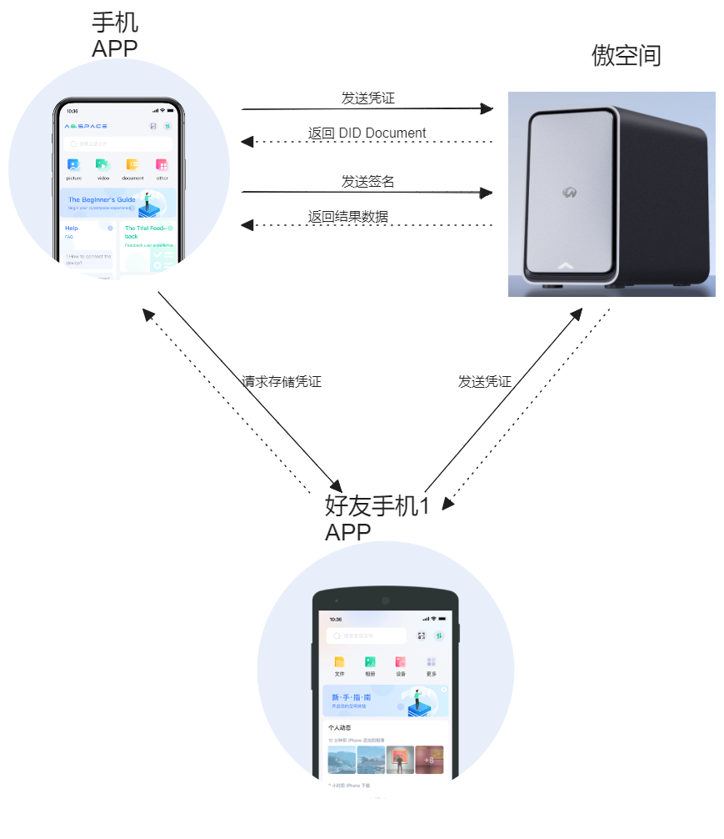
DID 的创建
"publicKeyMultibase": "5jX1iCfmHr5nNQk4hWEE4uMT8zMUDqS9bJt4mW2LfD48"
SHA3-256
RIPEMD-160
Version
RIPEMD-160
CheckSum
Base58
did:aospace:11Aw2mJ7RwVyMCuGM493JrL9mu5Eh2kwzh9

Slide 9
DID Document 的组成
DID 标识符只是表示一个身份的标识符，不包含身份的信息。而 DID 文档就是用于描述身份详细信息的文档，一个 DID 标识符关联到一个 DID 文档。
DID文档一般包含以下内容：
DID标识符（必需）
一个加密材料的集合，比如公钥
验证方法集合
一个服务端点的集合
时间，包括创建时间和更新时间
DID文档中没有任何和你个人真实信息相关的内容，比如你的真实姓名、地址、手机号等。其中包含了每一个凭证对应的公钥。

Slide 10
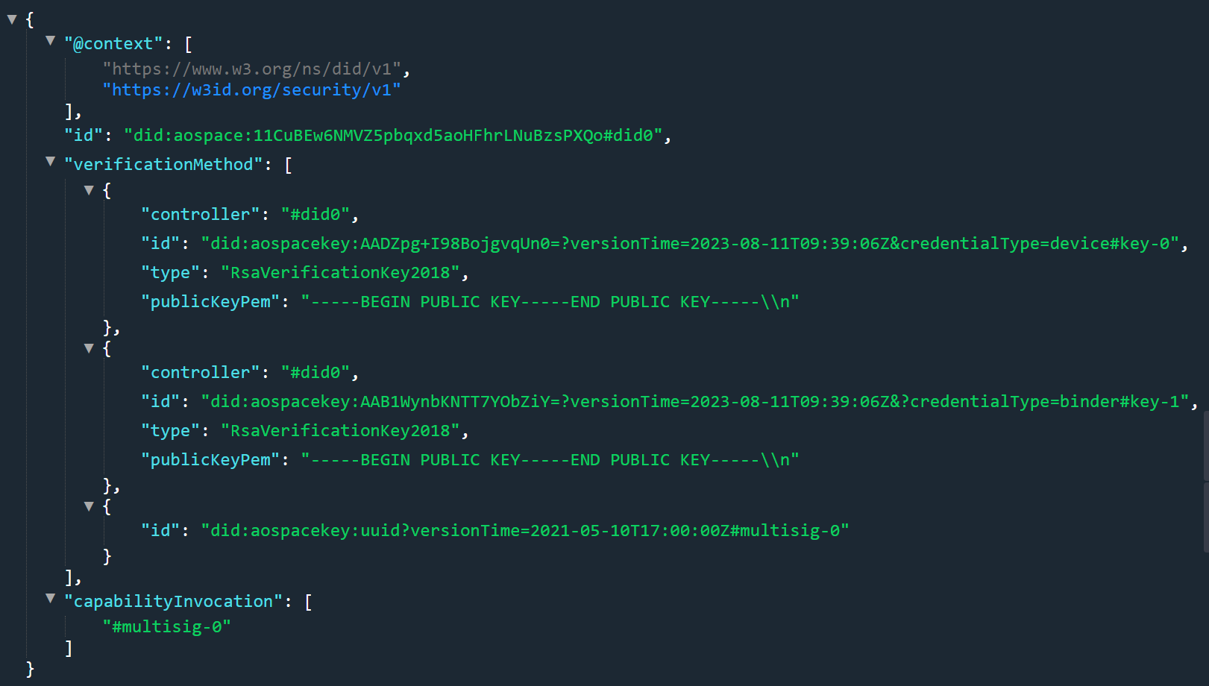
DID Document
DID
Verification-Method
Multi-sign
Authorization to update

Slide 11
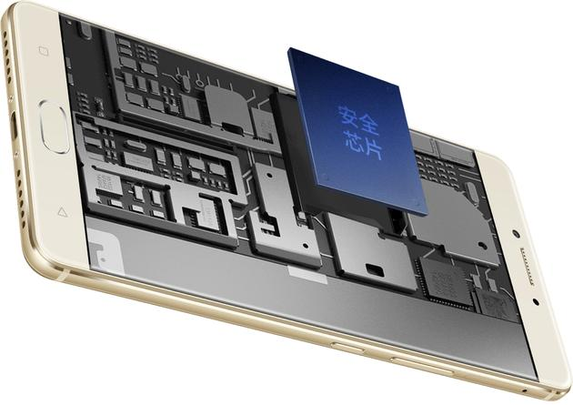
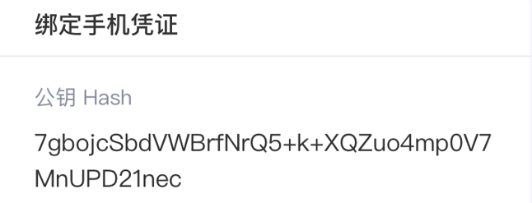
傲空间 DID 凭证
-----BEGIN PRIVATE KEY-----
MFMCAQEwBwYDK2VwBQAEIgQgkHQGEDfA2Od/7J5o9oE232rxyEM/7rzYxqJ1xfrZ
I8WBIQCAQjYwiSM/Hc/GxNvarHt9djPAa6FoIO8XJWMsg+ZnrA==
-----END PRIVATE KEY-----
Export
-----BEGIN PUBLIC KEY-----
MCwwBwYDK2VwBQADIQCAQjYwiSM/Hc/GxNvarHt9djPAa6FoIO8XJWMsg+ZnrA==
-----END PUBLIC KEY-----
DID Document
Store
{
"controller": "#did0",
"id": "did:aospacekey:AACsjBSI9RBJonpabZc=?versionTime=2023-08-11T09:39:06Z&credentialType=binder#key-2",
"type": "Ed25519VerificationKey2018",
"publicKeyMultibase": "5jX1iCfmHr5nNQk4hWEE4uMT8zMUDqS9bJt4mW2LfD48"
}
Display

Slide 12
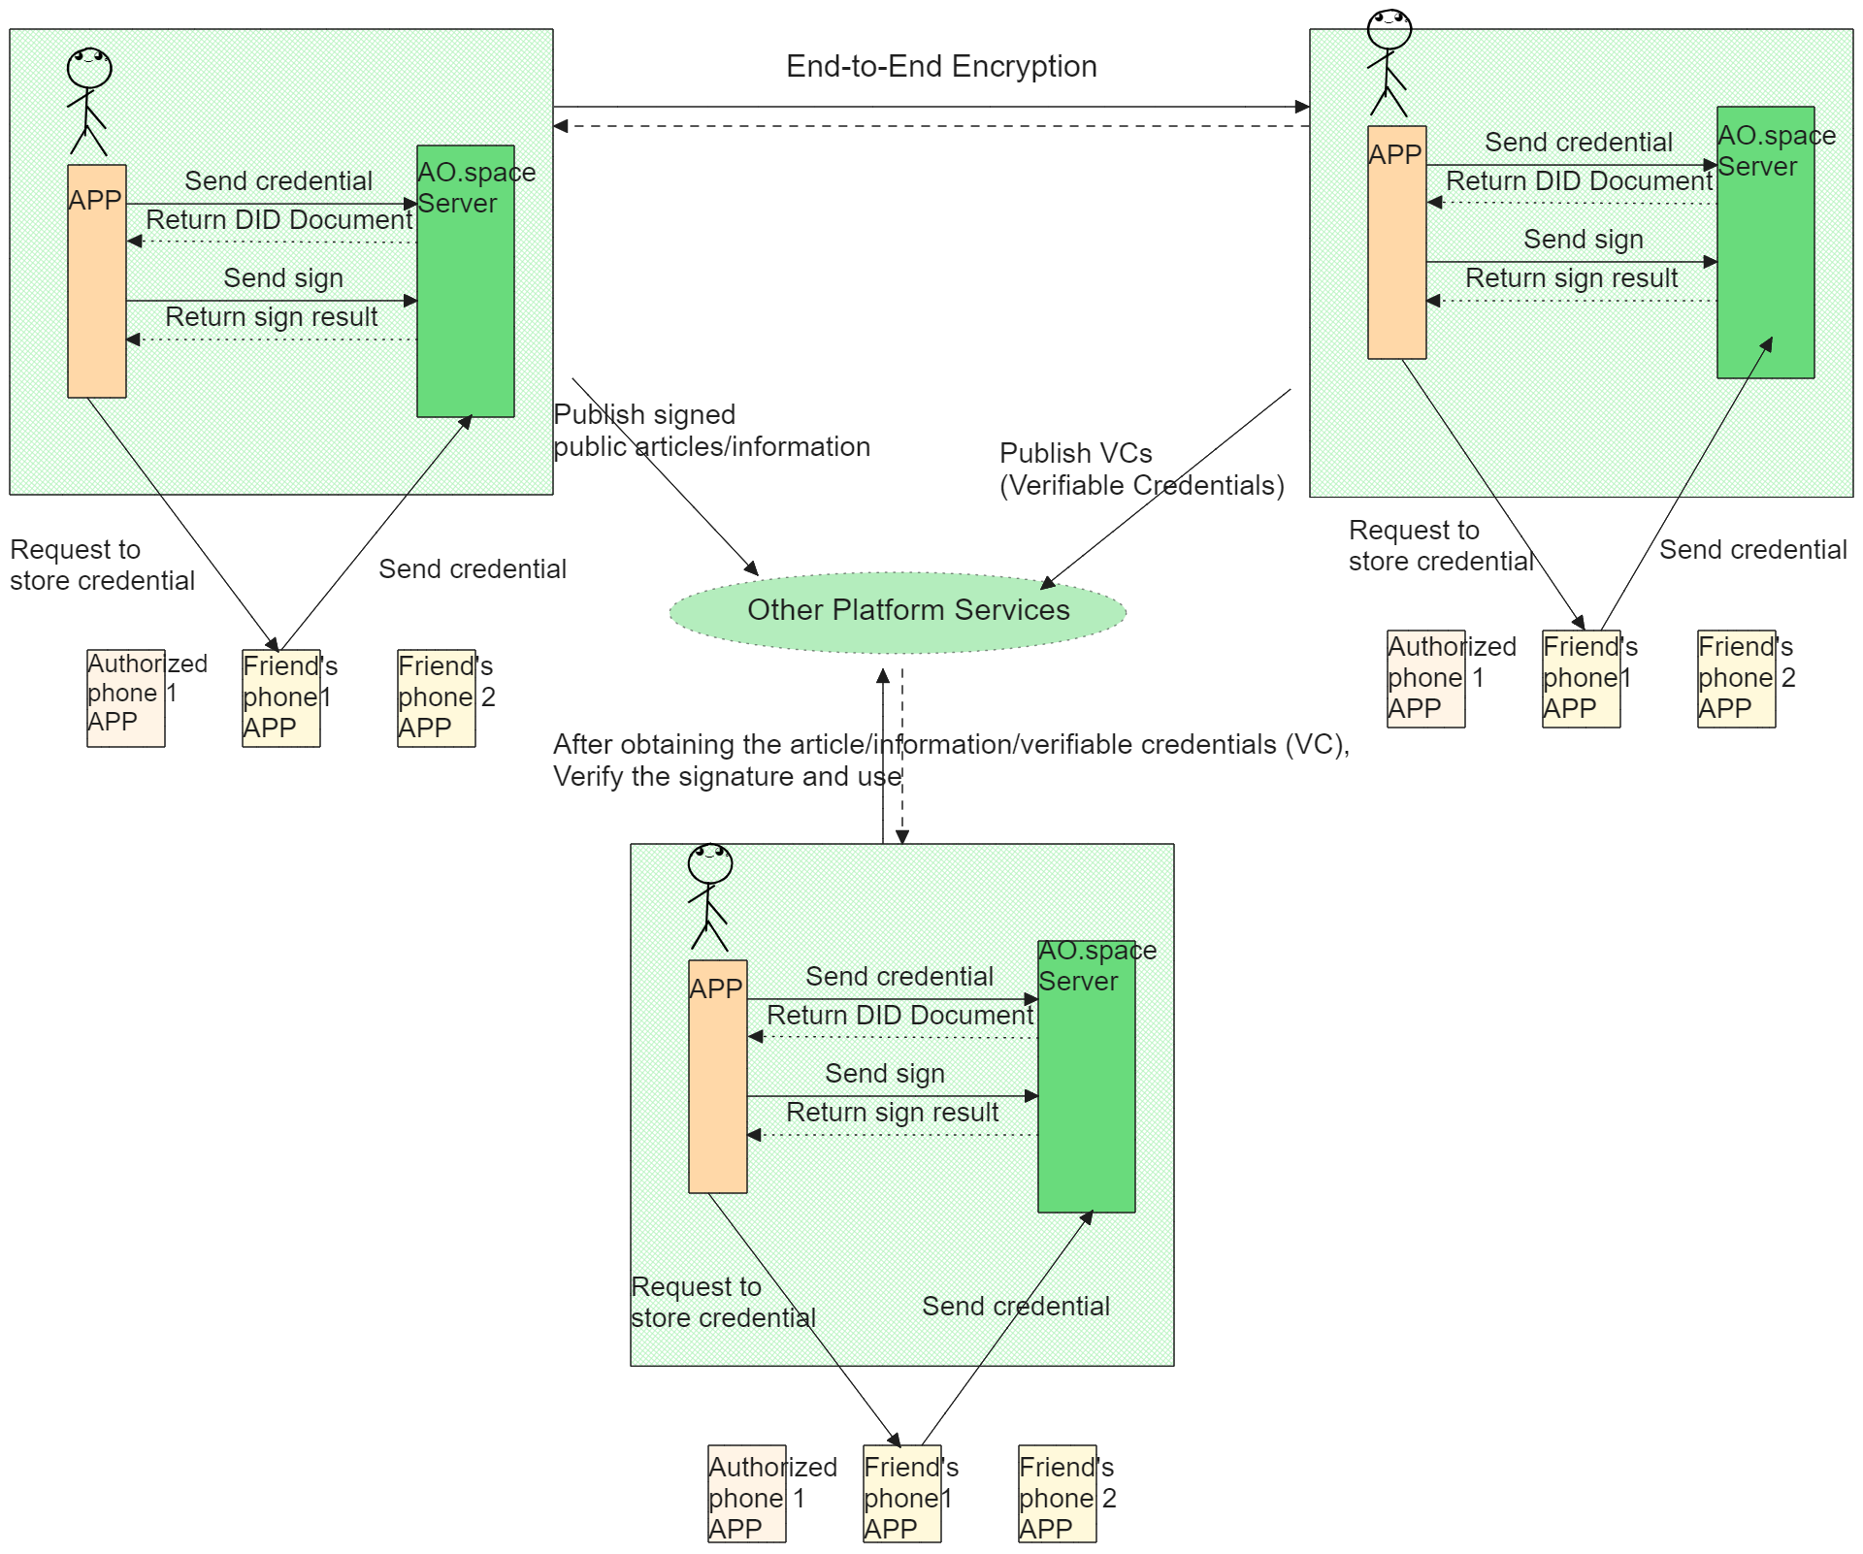
主要工作流程
手机 APP 向 傲空间服务器提交凭证
请求好友手机 APP 向 傲空间服务器存储凭证
交换初始 DID
发起端到端加密通信
发表签名的公开文章/信息
发布可验证式声明(Verifiable Claim/Verifiable Credentials, VC)
获取文章/信息/可验证式声明

Slide 13
DID 的更新
Phone
AO.space
Server 0
Authorized
Phone
Friend's phone
......
DID DOCUMENT
AO.space Server 1
AO.space Server 2
AO.space Server 3

Slide 14
DID 应用场景有哪些?
Identity (相互添加好友的方式可以是发送自己的傲空间身份标识给对方)
Communication (轻易的实现与其他傲空间用户端到端安全加密通信)
Publish and Verify (发布文章、消息等, 其他用户可以去验证消息的发布者)
Verifiable Credentials (更长远的，可以创建可验证的凭据)
------

Slide 15
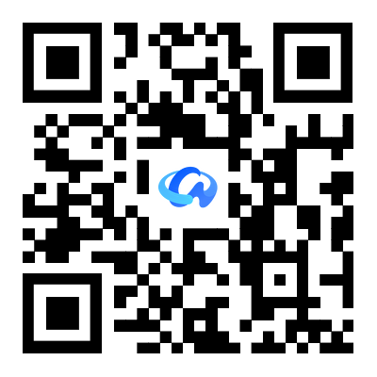
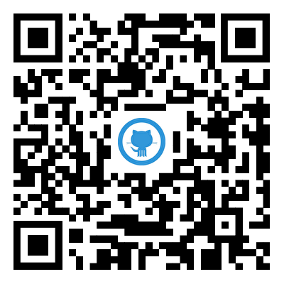
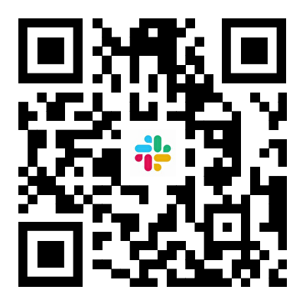
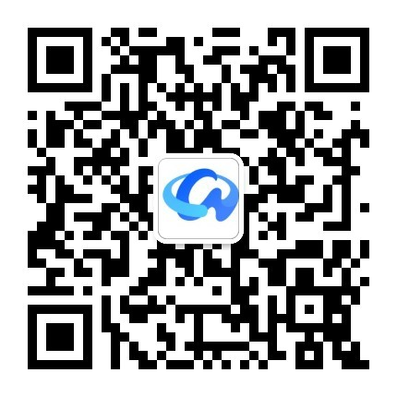
AO.space 傲空间
一个以保护个人数据安全和隐私为核心的开源项目
官网：https://ao.space
Github主仓：https://github.com/ao-space/ao.space
官网
Github
Slack讨论组：https://slack.ao.space
讨论组
公众号
欢迎扫码关注傲空间项目最新动态
Notes:
我们傲空间接下来关于智能信息架构的计划

Slide 16
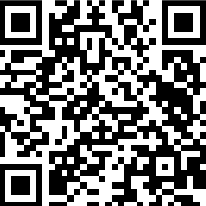
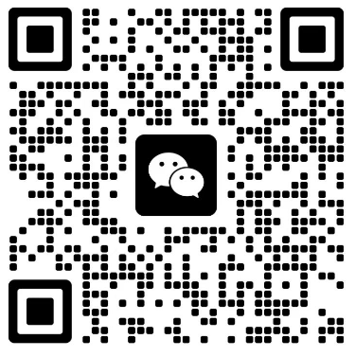
THANK YOU
QUESTIONS?
欢迎扫码打卡
积分可兑换对应礼品哟！
扫码添加讲师联系方式

